Slide 1
Великая Отечественная Война. Мои прадеды.
Выполнил ученик 3(а)
Штрыков Алексей

Slide 2
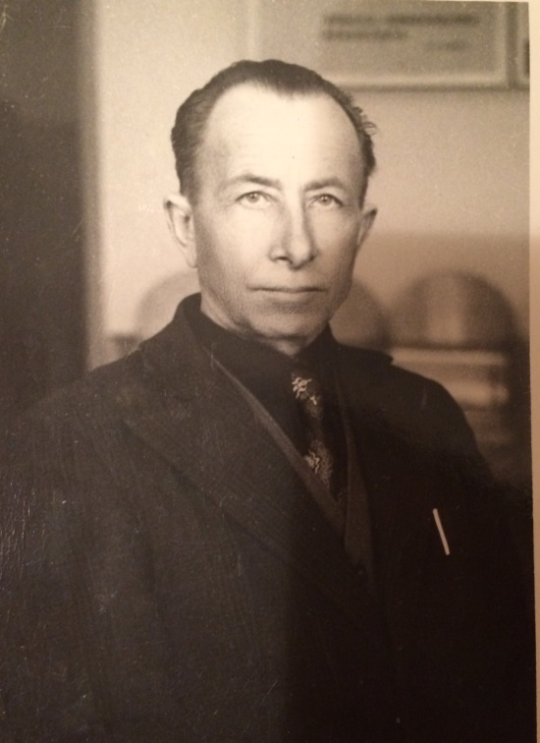
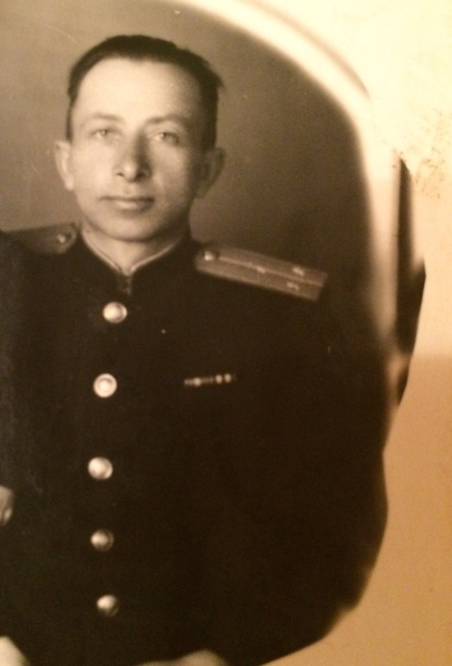
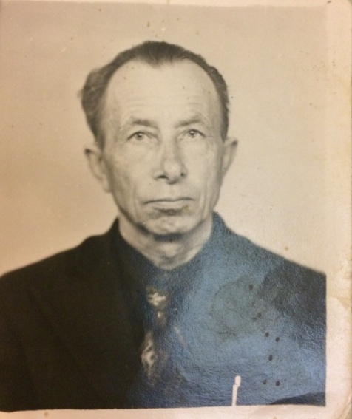
Апанасенко Дмитрий Никитович
(дата рождения 29.10.1922)-(дата смерти 18.05.1998)

Slide 4
20 июня 1941 года в Ремонтненской средней школе был выпускной вечер.
26 юношей и девушек получили в тот день аттестат зрелости. Среди них был и мой прадедушка.
А через 2 дня началась война. И 23 из 26 выпускников стали солдатами Великой Отечественной Войны.
Моего прадедушку направили на курсы офицеров, где он обучался инженерному делу.
По окончании курсов их, молодых офицеров, отправили в город Сталинград.

Slide 5
Везли их ночью в закрытых вагонах. Им выдали по одной винтовке на двоих. Так они стали участниками Сталинградской битвы.
Мой прадедушка прошел всю войну, был сапером. У него было очень много наград, в том числе три ордена Красной Звезды.

Slide 6
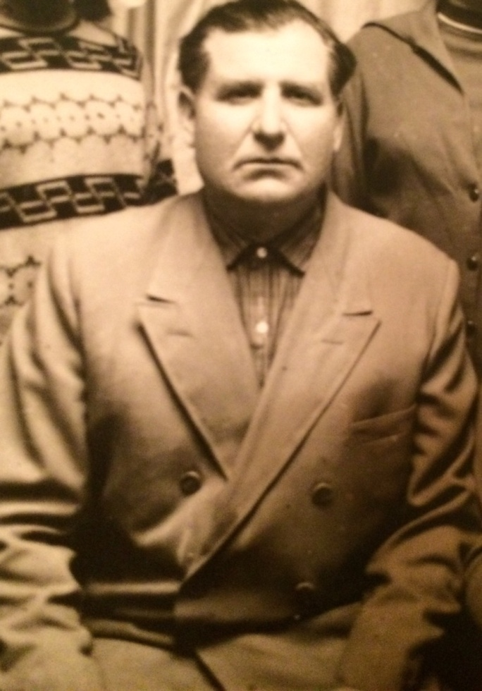
Тютюнников Василий Андреевич (дата рождения 22.02.1922) – (дата смерти 03.07.2000)

Slide 7
Мой второй прадедушка тоже прошел всю войну в звании гвардии сержанта. Зимой 1941 года он был призван в армию Ремонтненским военкоматом. Война застала его вдали от дома. Он был разведчиком, командиром отделения 1-й мин.роты. Участвовал в Сталинградской битве, получил ранение.

Slide 8
Был награжден медалью «За боевые заслуги» за то, что 18.11.1942 года в битве за Сталинград одним из первых бросился в атаку и расстреливал в упор отступающего противника.
Также награжден Орденом Отечественной войны 2-й степени.

